Slide 1

PRESENTACIÓN COMERCIAL
Convertimos necesidades de espacio en proyectos listos para operar
Diseño, construcción y administración integral
Grupo TRZ Urbano de México. Trazo
Fundado en 2006. Ciudad de México
2026

Slide 2
UNA PROPUESTA INTEGRADA
Menos interfaces. Más control del resultado.
Trazo reúne en un mismo equipo las capacidades necesarias para entender, diseñar, ejecutar y cerrar una intervención.
Lo que protege su operación
Alcance definido
El cliente mantiene una ruta clara desde el diagnóstico hasta la entrega, con responsables, decisiones y cambios documentados.
Costo y plazo controlables
Coordinación técnica
Calidad y seguridad
Entrega documentada
Aplicable a oficinas, sucursales, plantas, centros logísticos, hoteles, hospitales, campus y activos inmobiliarios.
02

Slide 3
CAPACIDAD DE PUNTA A PUNTA
Tres líneas de servicio, una sola responsabilidad.
01
02
03
DESARROLLO DE PROYECTOS
CONSTRUCCIÓN
ADMINISTRACIÓN DE PROYECTOS
Arquitectura y proyecto ejecutivo
Diseño interior y equipamiento
Urbanismo, modelado y BIM
Adecuaciones y remodelaciones
Rehabilitación y reestructuración
Supervisión y administración de obra
Factibilidad, permisos y riesgos
Coordinación de especialidades
Costo, programa, calidad y cierre
El alcance puede contratarse completo o por etapa, según la necesidad del inmueble y la madurez del proyecto.
03

Slide 4
CONSTRUCCIÓN Y REHABILITACIÓN
Intervenimos inmuebles sin perder de vista su operación.
Ejecución
Protección y desempeño
Demoliciones y excavaciones
Protección civil y contra incendio
Adecuaciones y remodelaciones
Automatización de edificios
Reestructuración y restauración
Tecnologías sustentables
Reciclaje y cambio de uso
Supervisión y administración de obra
Ideal para proyectos por etapas, inmuebles ocupados y activos que requieren continuidad operativa.
04

Slide 5
DISEÑO, URBANISMO Y BIM
Diseñamos decisiones construibles, no sólo imágenes.
Modelado que anticipa
De la idea al proyecto ejecutivo
Coordinación BIM y modelado virtual para revisar soluciones, comunicar el proyecto y detectar incompatibilidades antes de construir.
• Arquitectura y especialidades
• Estructuras e instalaciones
• Diseño interior, mobiliario y acabados
• Desarrollo de proyectos urbanos
Más claridad para decidir. Menos retrabajo durante la ejecución.
05

Slide 6
ESTUDIOS, PERMISOS Y CONSULTORÍA
Reducimos incertidumbre antes de invertir.
FACTIBILIDAD
SUELO Y ESTRUCTURA
Mercado, uso de suelo y viabilidad del proyecto.
Mecánica de suelos, revisión y peritaje estructural.
PERMISOS
CONSULTORÍA
Gestión de licencias y requisitos de autoridad.
BIM, sustentabilidad, administración y revisión técnica.
06

Slide 7
MÉTODO TRAZO
Cada fase deja una decisión verificable.
01
02
03
04
05
ENCUADRAR
DIAGNOSTICAR
COMPARAR
EJECUTAR
ENTREGAR
Objetivo, alcance
y faltantes
Sitio, normativa
y riesgos
Alternativas sobre
una base común
Costo, plazo, calidad
y seguridad
Pruebas, garantías
y cierre
Los cambios que afectan alcance, superficies, costo, plazo o cumplimiento se evalúan antes de modificar la línea base.
07

Slide 8
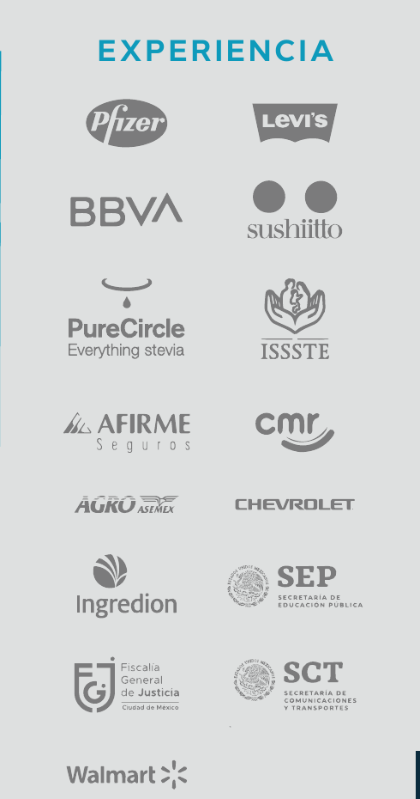
EXPERIENCIA SELECCIONADA
Experiencia aplicada en proyectos reales.
Marcas que han confiado en Trazo
Experiencia documentada en proyectos corporativos, comerciales, institucionales y de adecuación de espacios.
Corporativo y financiero
Comercial y hospitalidad
Institucional y sector público
08

Slide 9
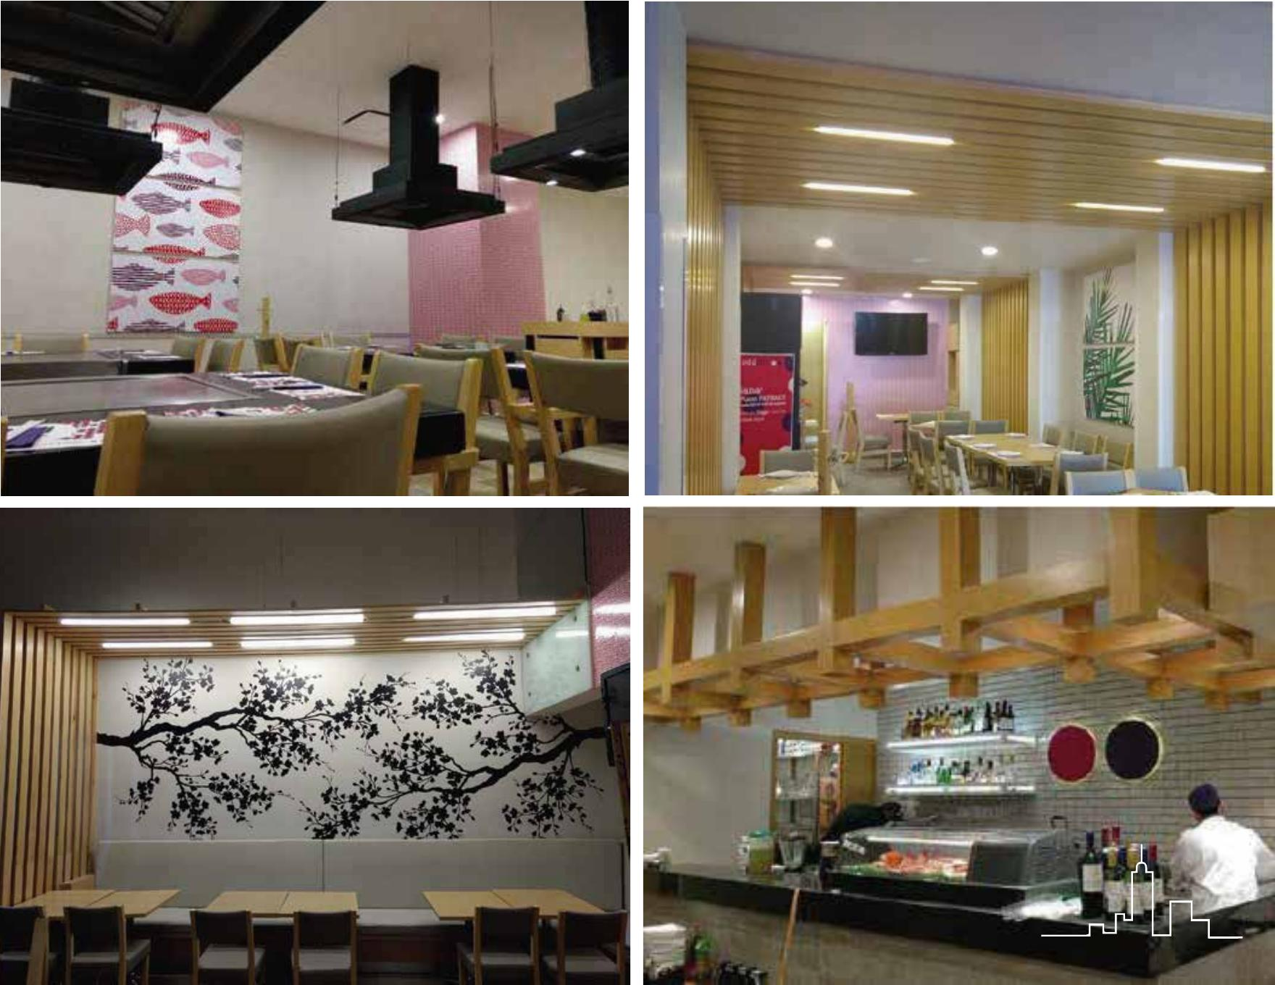
CASO MULTISITIO
Una identidad consistente en decenas de ubicaciones.
Sushiitto
Trazo desarrolló el concepto de nueva imagen y un catálogo de elementos decorativos para trasladarlo a distintas unidades.
50+
unidades registradas como intervenidas en el portafolio
Diseño interior · luminarias · marquesinas · mobiliario
09

Slide 10
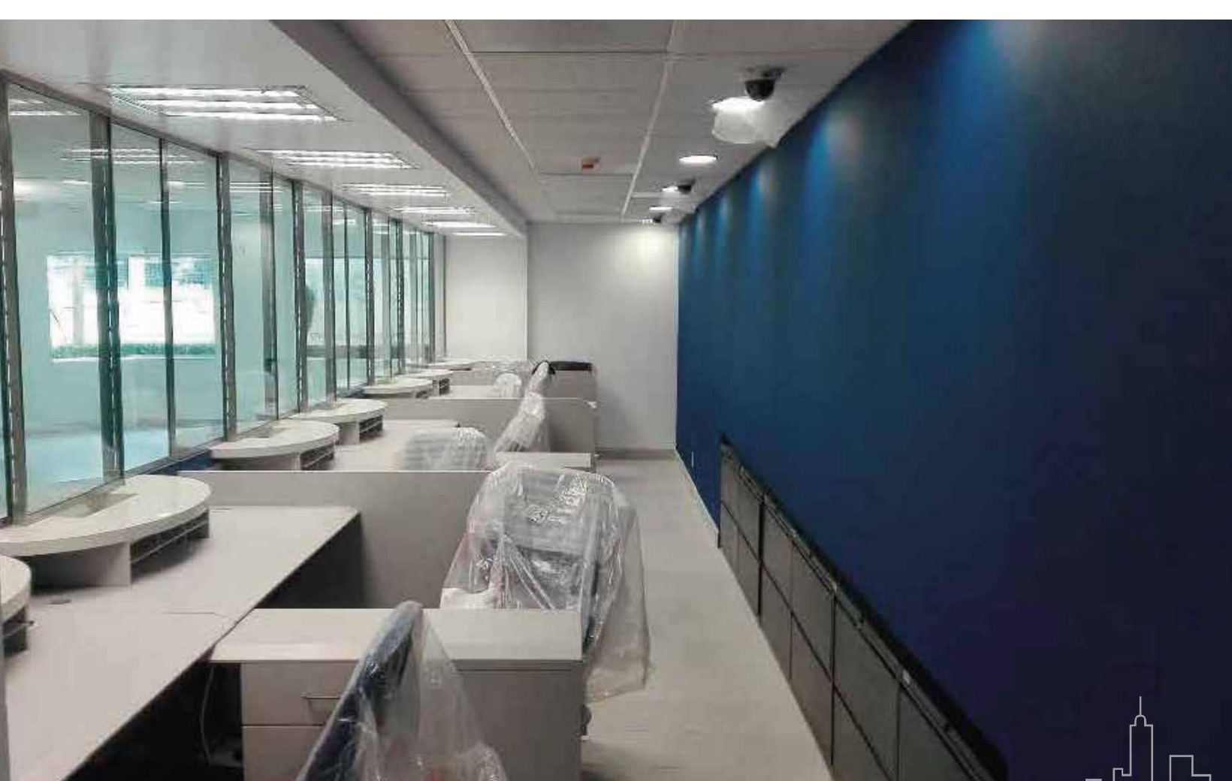
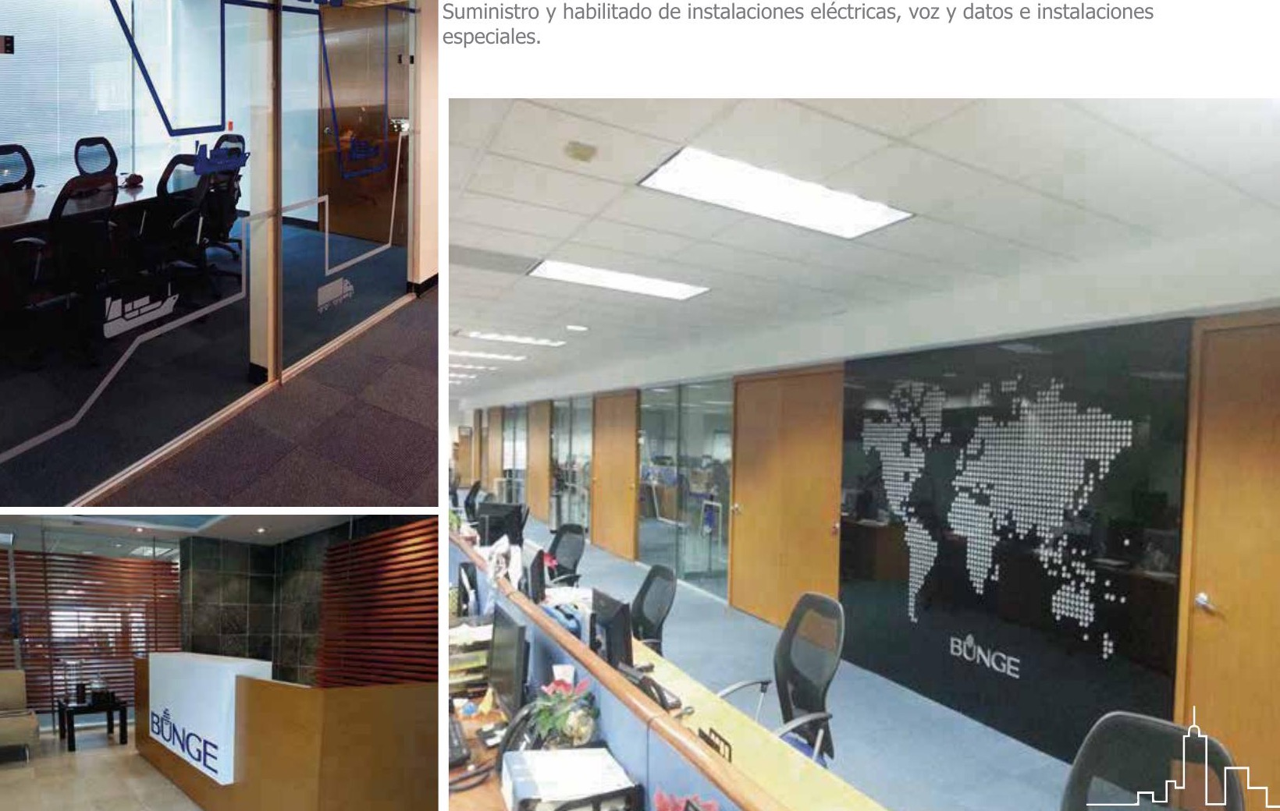
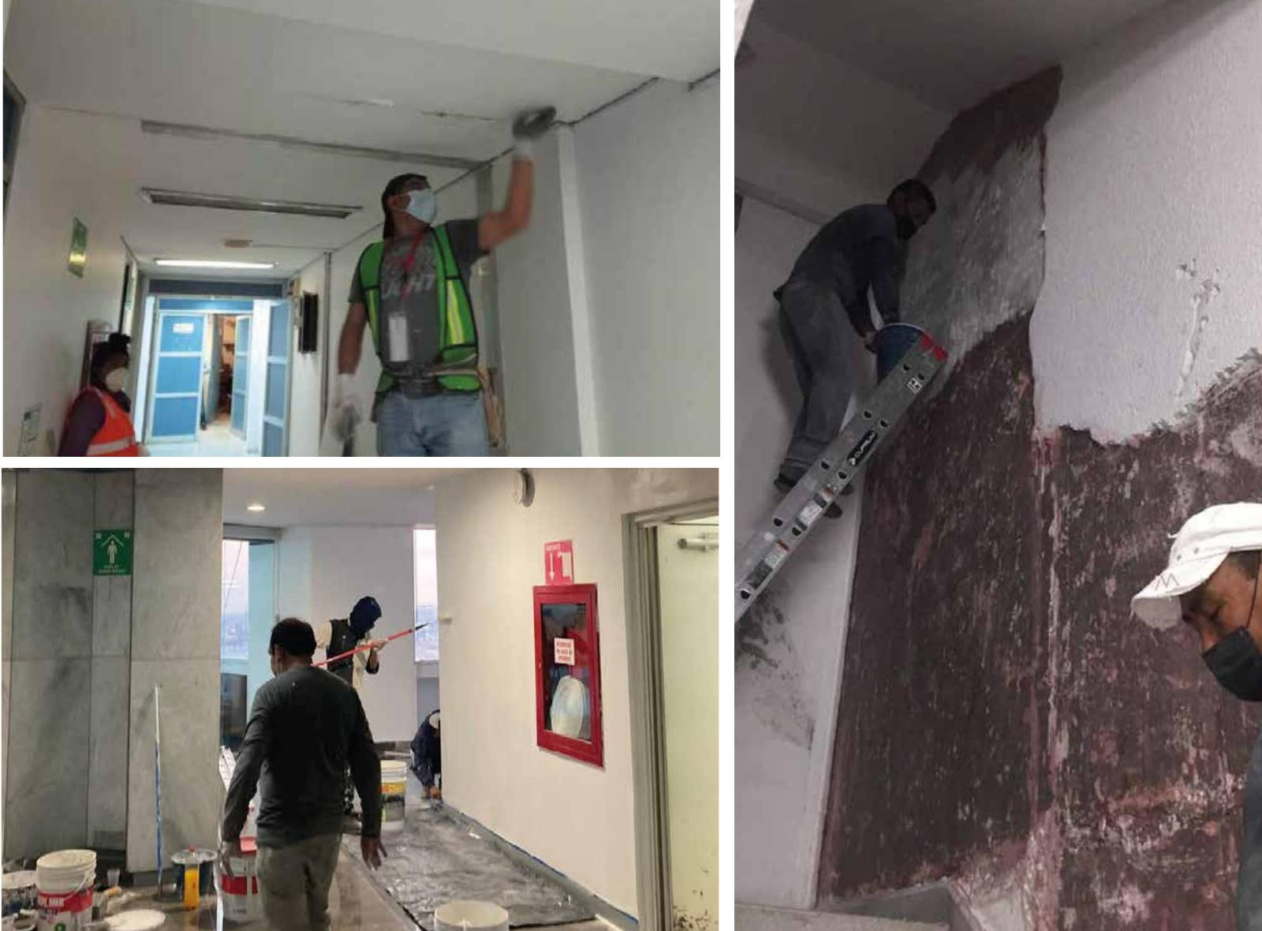
CASOS SELECCIONADOS
Experiencia corporativa e institucional comprobable.
BBVA Bancomer
Corporativo Bunge
ISSSTE
Supervisión de obra, interiores y mobiliario.
Imagen corporativa, mobiliario e instalaciones.
Intervenciones por daños sísmicos e hidrometeorológicos.
El portafolio documenta alcances de diseño, ejecución, supervisión, instalaciones y atención de inmuebles en operación.
10

Slide 11
FORMAS DE COLABORACIÓN
Nos integramos donde el proyecto más lo necesita.
Expansión o nueva ubicación
Activos que atendemos
Adecuación o remodelación de activos existentes
Oficinas y corporativos
Sucursales y comercio
Plantas y centros logísticos
Hoteles, hospitales y campus
Desarrollos urbanos e institucionales
Intervención de inmuebles manteniendo la operación
Diagnóstico y alcance / Proyecto ejecutivo
Ejecución de obra / Supervisión externa
Administración integral / Rehabilitación por etapas
Un alcance claro desde el inicio permite contratar por especialidad o integrar todas las etapas.
11

Slide 12
CONVERSEMOS
Conversemos sobre su próxima necesidad de espacio.
Podemos revisar un proyecto específico o conocer su proceso de contratación y registro de proveedores para estar disponibles cuando surja un requerimiento.
Miguel Ángel Manuel Aureliano
Director General
direccion@grupotrazourbano.com.mx
contacto@grupotrazourbano.com.mx
+52 55 2389 5701
www.grupotrazourbano.com.mx
12

